Slide 1
Guliston davlat unversiteti tabiiy fanlar fakulteti kimyo yo`nalishi 14-17A guruh talabasi Otamurodov Shohzodning mustaqil ishi
Abu Rayhon Beruniy

Slide 2
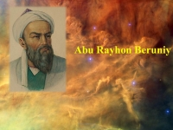

Slide 3
Reja
Abu Rayhon Beruniy dunyoga kelishi haqida
Abu Rayhon Beruniy olimlar orasidan o`rin egallashi
Abu Rayhon Beruniy kimyo tarixidagi qigan ishlari
Abu Rayhon Beruniy dunyo fanlariga qo`shgan xissasi

Slide 4
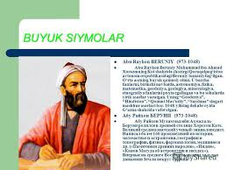

Slide 5
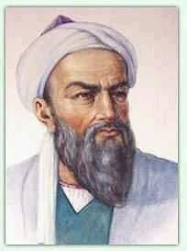
Abu Rayhon Beruniy dunyoga kelishi haqida
Abu Rayhon Beruniy 973 yil 4 sentyabrda qadimgi Xorazmning Kot shahrida (hozirgi Beruniy shahri) tug’ilgan. U o’z ijodi bilan Xorazm fanini yuksak cho’qqiga olib chikdi. Uning siymosida o’rta asrlar Sharqining qomus ul-ilimi, astronomi, geografi, ma’danshunosi, etnografi, tarixchisi, shoiri mujassamlashgan. Beruniy qalamidan fanning turli sohalariga oid juda ko’p yirik asarlar chiqqan bo’lib, bu asarlarida uning ana shu sohalarni nihoyatda yaxshi bilgan tadqiqotchi, fanda yangidan yangi yo’llar ochgan donishmand bo’lganligini ko’rishimiz mumkin. Beruniy yoshligidan ilmga tashna bo’lgan bu haqda “Men bolalik chog’imdanoq – deb yozgan edi

Slide 6
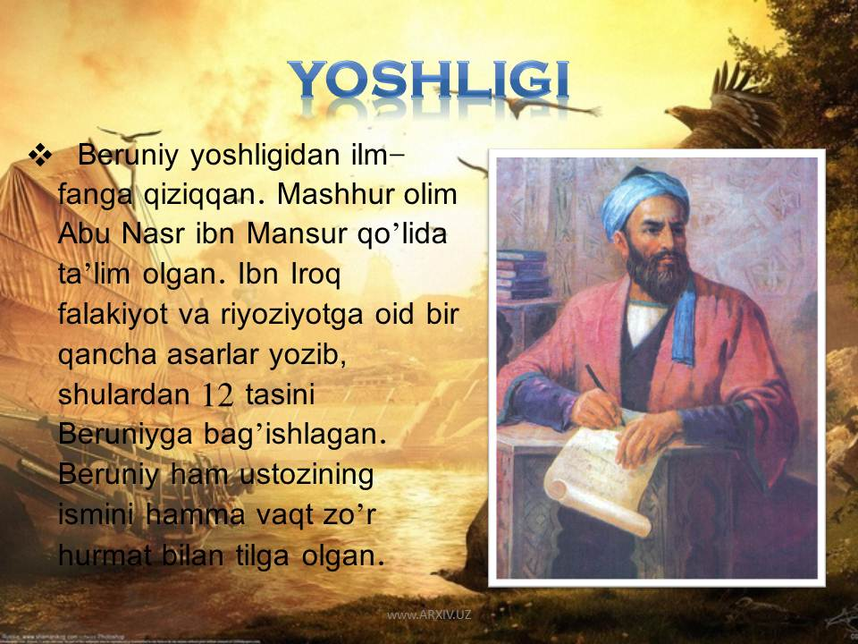

Slide 7
Abu Rayhon Beruniy olimlar orasidan o`rin egallashi
Abu Rayhon Muhammad ibn Ahmad al-Beruniy o’rta asrning eng buyuk olimlaridan biridir. Beruniy fizika, matematika va tabiiy-tarixiy fanlarni egallagan buyuk qomusiy darg’a va Xorazmning ko’zga ko’ringan siyosiy arboblaridan biri ham bo’lgan. Xorazm tilidan tashqari sug’diy, fors, yunon, hind, suryoniy, qadimgi yahudiy tillarini bilar edi. Beruniyni ustozi Abu Nasr Mansur ibn Iroq Yevklid geometriyasi va Ptolomeyning astronomik ta’limoti bilan tanishtiradi. Juda yosh bo’lishiga qaramasdan O’rta Osiyoda birinchi globus yaratdi. Kuzatishlar uchun o’zi astronomik asboblar ixtiro etgan.

Slide 8
1030-yili Beruniy Hindiston nomli mashhur eng yirik asari “Tahqiq mo-l-Dind min ma’qula masbo’la fil-aql av marzula” (“Hindlarning aqlga sig’adigan va aqlga sig’maydigan ta’limotlarini aniqlash”) ni yaratdi. U Hindiston asarini yozish uchun sanskrit tilini o’rgangan va Hindiston shimolidagi Nandia qal’asida yashab, hind madaniyati, adabiyoti va mashhur olimlari bilan yaqindan tanishgan. Akade­mik V.R. Rozen: “Sharq va G’arbning qadimgi va O’rta asrdagi butun ilmiy adabiyotida bunga teng keladigan asar yo’q”- deb yozgan edi.
Beruniyning “qimmatbaho toshlarni bilib olishga oid ma’lumotlar kitobi” (“Kitob ul-jamohir fi ma’rifat ul-javohir”), ya’ni G’arbda mashhur “Mineralogiya” asaridir. Bu kitob 1048-yi­li G’aznada yozilgan, birinchi marta qimmatbaho toshlarning solishtirma og’irligini aniqlagan. Buning uchun etalon (ya’ni “kutb”) sifatida oltin andoza qilib olingan. Beruniy astrono­miyaga oid maxsus asari “Mas’ud qonuni” (“Al-Qonun al-Mas’udiy”) ni o’z himoyachisi Sulton Ma’sudga bag’ishlaydi. “Al-qonun al-Mas’udiy” asari matematika va astro­nomiyaga oid Beruniygacha yozilgan barcha kitoblar izini o’chirib yubordi”, - deb yozadi tarixchi Yoqut al-Hamaviy.

Slide 9
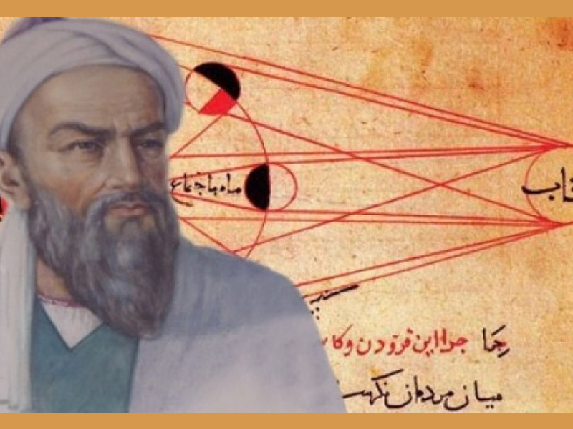
Metallar | Beruniy qiymati | Zamonaviy qiymati
Oltin | 19,05 | 19,25
Simob | 13,56 | 13,59
Qo’rg’oshin | 11,33 | 11,34
Kumush | 10,43 | 10,42
Mis | 8,70 | 6,80
Temir | 7,87 | 7,86
Qalay | 7,31 | 7,28

Slide 10
Beruniy ilmi nujum (astrologiya) ga e’tibor bermagan. “Ilmi nujum fanining ildizlari chirigan, shoxlari mo’rtdir. Uning xulosalari qarama-qarshi, unda haqiqat ustidan taxmin hokimlik qiladi. Alkimyo esa boylik orttirishni maqsad qilib qo’ygan soxta fandir”,- deydi olim.
Beruniyning oxirgi asari “Dorivor o’simliklar haqida kitob” (“Ki­tob us-saydana fi-t-tibb”), ya’ni “Saydana” dir. Unda Yaqin Sharq va O’rta Osiyoda o’sadigan dorivor o’simliklarning to’la tavsifi berilgan. G’arbda bu kitob “Farmakognoziya” deb ataladi. Uni farg’onalik tabib Abubakr bin Ali al-Kosoniy 1211-yili fors tiliga tarjima qilgan.
Beruniy yubileyi munosabati bilan O’zbekiston Fanlar Akademiyasi Abu Rayhon Be­runiy nomli Sharqshunoslik instituti jamoasi, A.Rasulev, Yu. Hakimjonov, G. Jalolovlar 1965-yili olimning “Hindiston” asarini, 1968-yili “Qadimgi xalqlardan qolgan yodgorliklar” asarini A.Rasulev o’zbek tiliga tarjima qilib nashrdan chiqarganlar

Slide 11


Slide 12
Etibitingiz uchun rahmat

